Slide 1

«Культура - это мера человечности в человеке…»
Карл Маркс

Slide 2

А любите ли вы
складывать пазлы?

Slide 3
Критерии сравнения | Виды культуры
 | Народная | Элитарная | Массовая
Кому принадлежит
Время появления
Причины оформления
Направления и жанры
Каналы распространения
Характерные особенности
Народу
Элите общества
Всем
С рождением
интеллекта
XlX век
Конец XlX века
Классовое
расслоение
общества
Классовое
расслоение
общества
Появл. массов.
об-ва, стандарти-
зация жизни
Сказки, песни,
обряды, танцы
и т. д.
Изобр. иск-во,
литература,
музыка
Кино, музыка,
изобр. искусство,
лит-ра, хореогр.
От поколения
к поколению
Музеи, концерт.
залы, театры
СМИ
Требует опред.
уровня образов.,
вкуса, эстетич.
чувства, сложна
Нет авторства,
связана с тради-
циями, историей
Доступна, серийна,
занимательна, пас-
сивность восприятия,
коммерч.хар-ер

Slide 4
Тема урока: «Феномен
Массовой культуры:
Проблемы и противоречия»
Проблема: Массовая культура –
Это симптом вырождения
Общества или условие его
Здоровья?

Slide 5
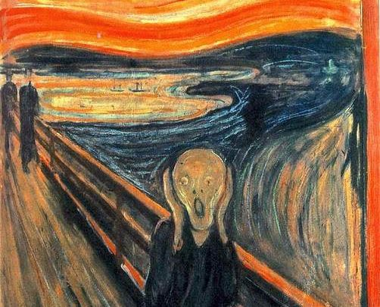
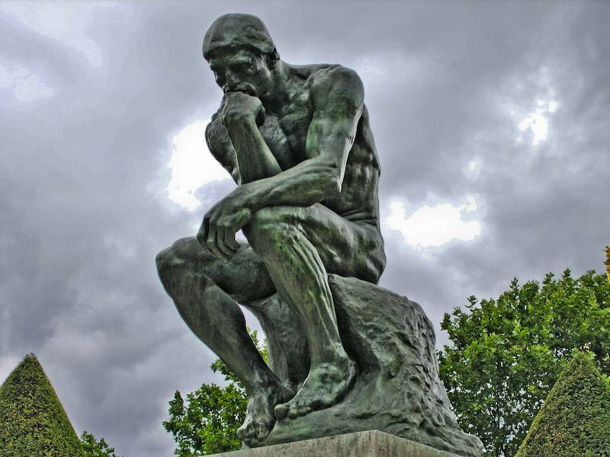
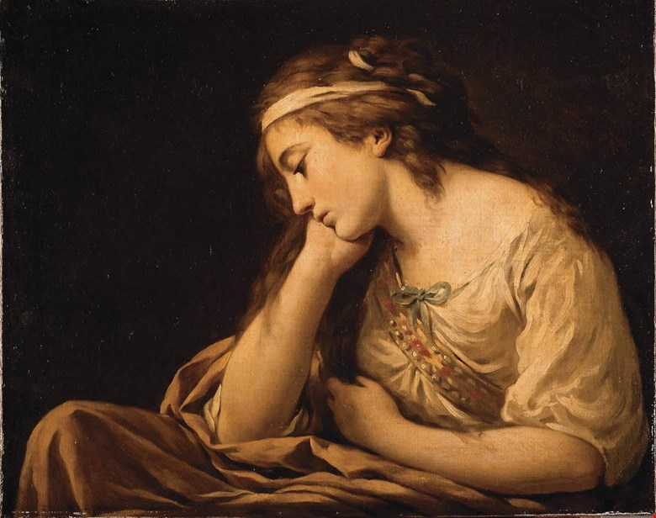
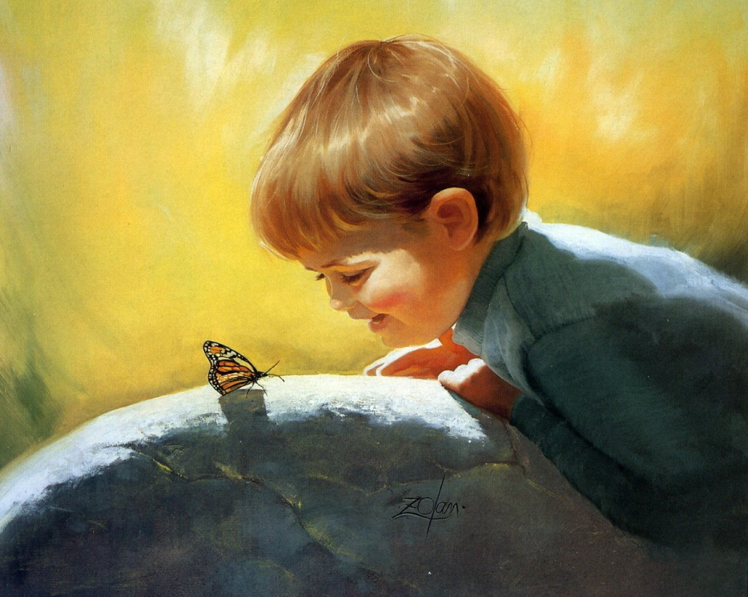
1
2
3
4

Slide 6
Д. з.: параграф 35
Написать эссе:
Простой уровень:
«Сердце, воображение и разум — вот та среда,
где зарождается то, что мы называем культурой…»
Паустовский К. Г.
Сложный уровень:
Существует мнение, что на смену массовому человеку индустриальной эпохи приходит индивидуалист постиндустриального общества. Как считаете Вы?

